Slide 1

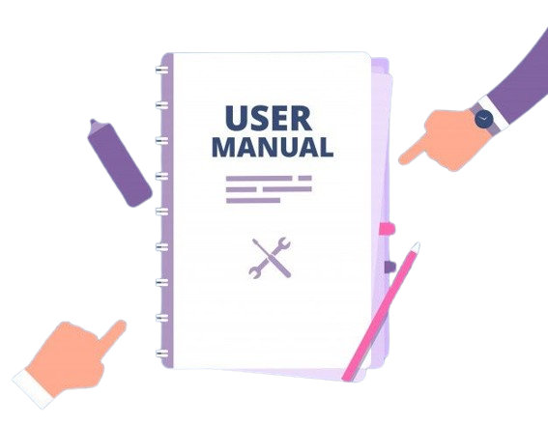
MANUAL DE USUARIO PARA EL MANEJO CORRECTO DEL SITIO WEB DE LA “ASOSIACION EL PARAGUERO”

Slide 2
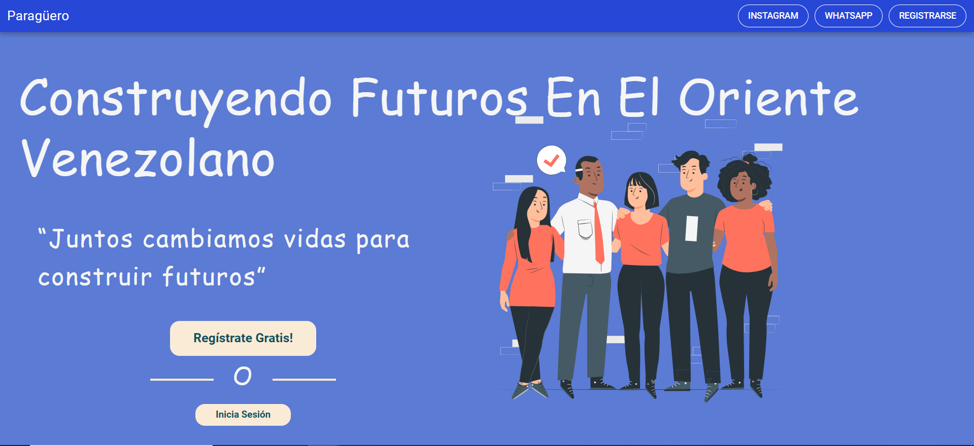
Para iniciar sesión el usuario debe registrarse oprimiendo el botón de “registrate gratis” o si ya esta registrado puede pulsar directamente en el botón “Inicio de sesión”.

Slide 3
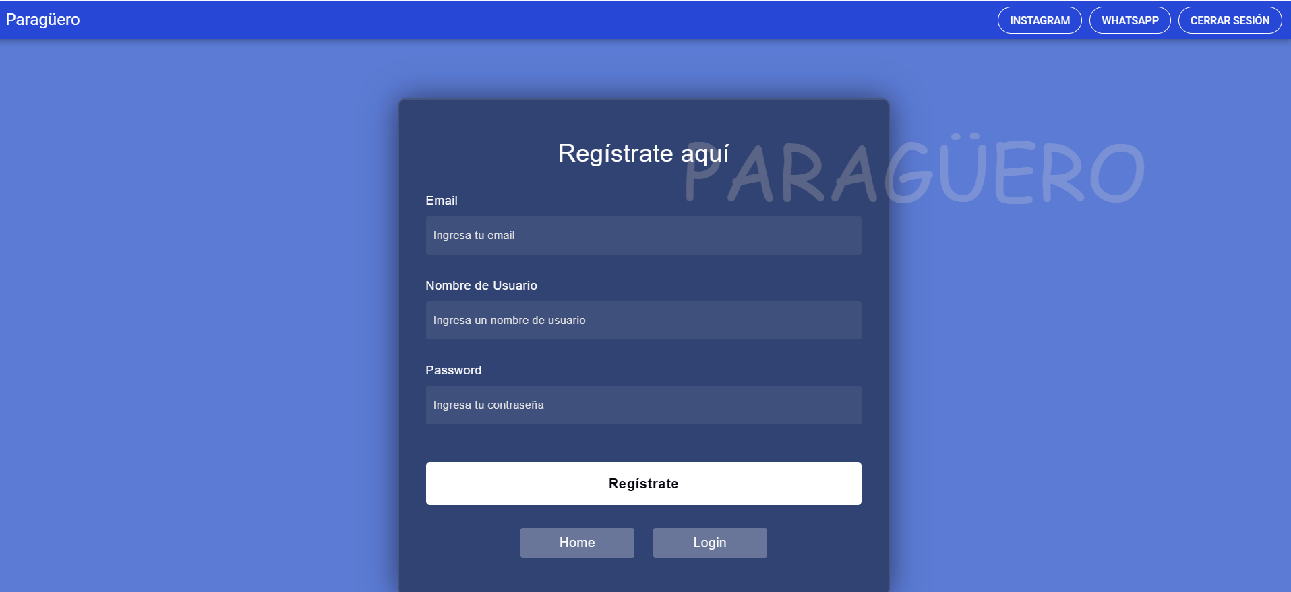
Si el usuario oprimió el botón de “regístrate gratis” luego debe llenar el formulario que se ve en pantalla…

Slide 4
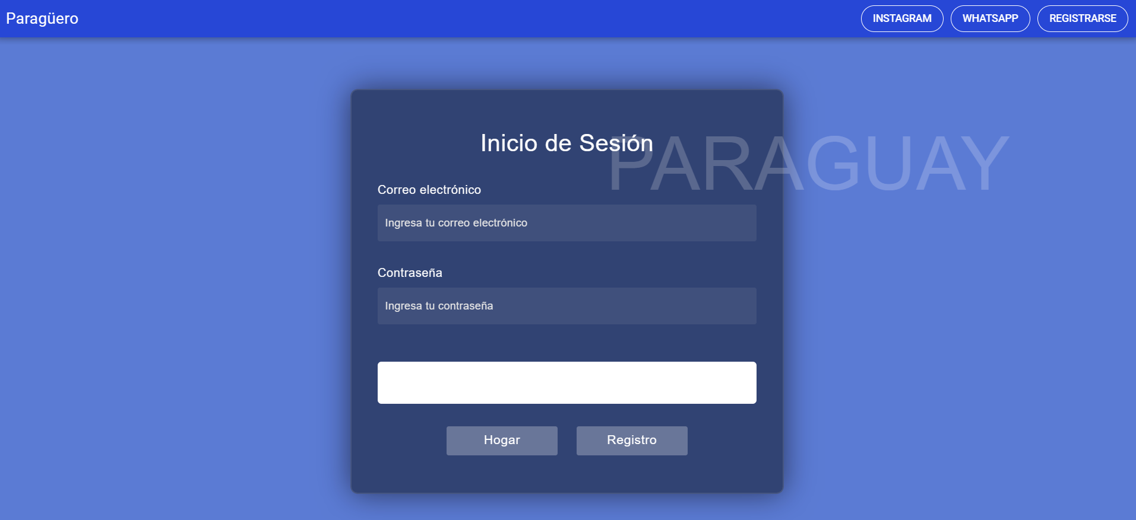
Si el usuario oprimió el botón de “iniciar sesión” luego debe llenar el formulario que se ve en pantalla…

Slide 5
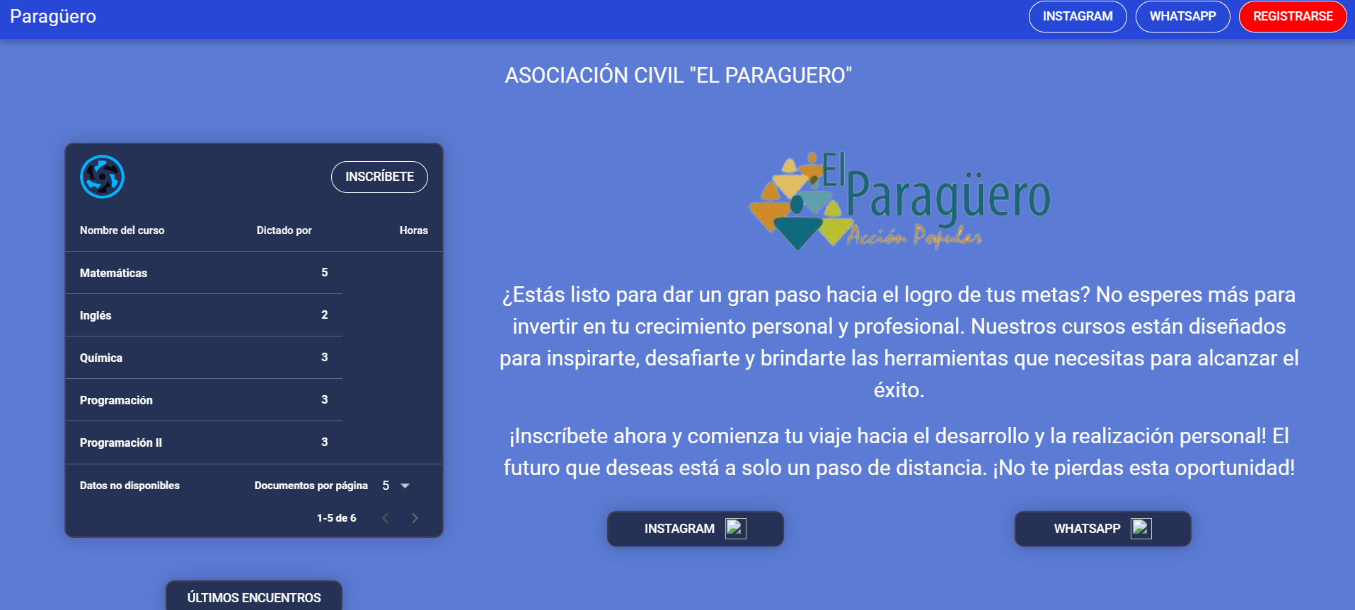
Una vez iniciado sesión el usuario puede informarse sobre los cursos que ofrece la institución, si al usuario le interesa inscribirse en el curso puede oprimir el botón de “inscríbete”.
EL USUARIO TAMBIEN PUEDE AÑADIR COMENTARIOS SOBRE LOS CURSOS, PARA ESTO DEBE PRESIONAR EN “ÚLTIMOS ENCUENTROS”.

Slide 6
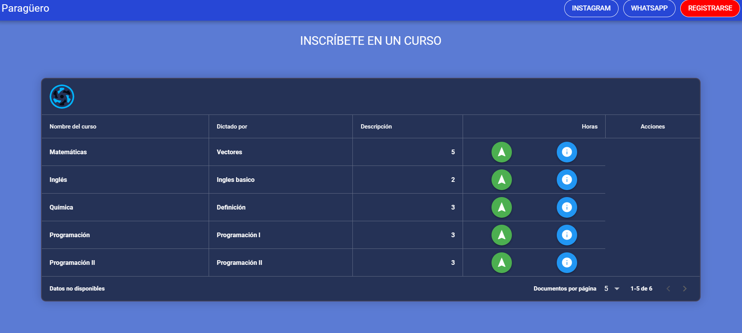
POSTERIORMENTE EL USUARIO PODRÁ ADQUIRIR MAS INFORMACION SOBRE LOS CURSOS PULSANDO EN EL “BOTON AZUL” QUE SE ENCUENTRA AL LADO DERECHO DEL SITIO. SI AL USUARIO LE INTERESA INCRIBIRSE PUEDE PULSAR EL “BOTON VERDE” QUE ESTA AL LADO DERECHO.
UNA VEZ FINALIZADA LA ACCION, EL USUARIO SI DESEA SALIR DEL SITIO WEB, SOLO DEBE PULSAR EL BOTON DE “CERRAR SESION”

